Slide 1
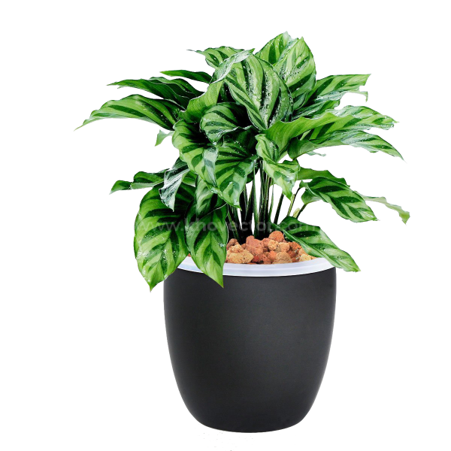
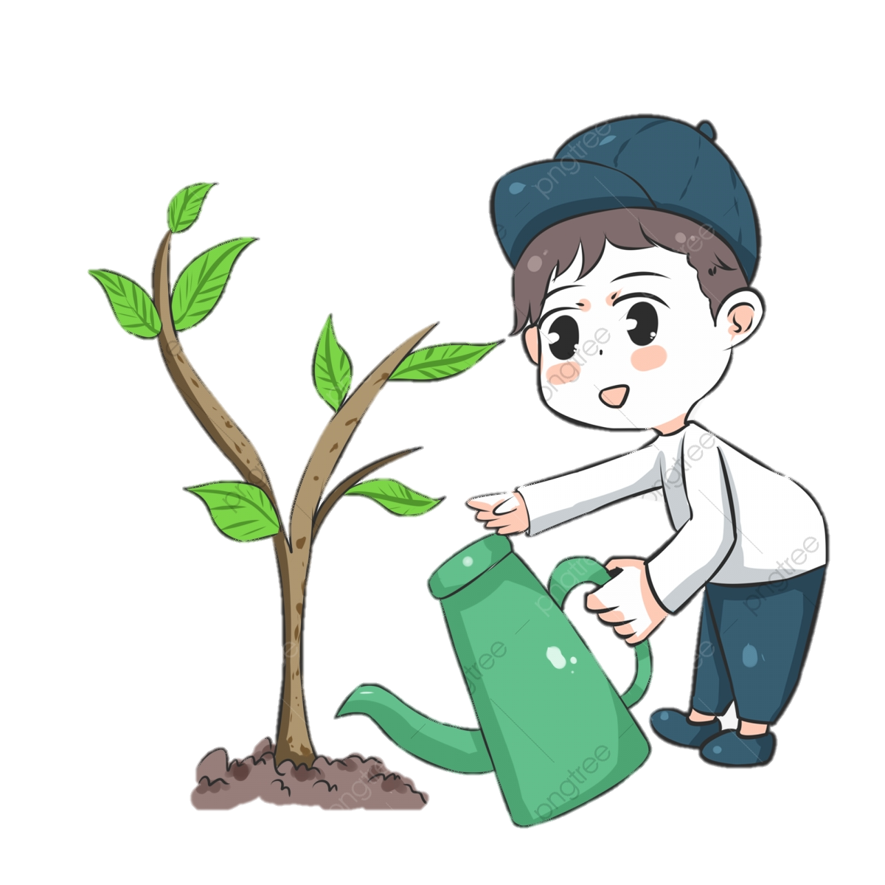
HỆ THỐNG TƯỚI CÂY IOT
Môn học: Vật lý cho Công nghệ thông tin
Giảng viên: ThS Lê Quốc Hòa

Slide 2
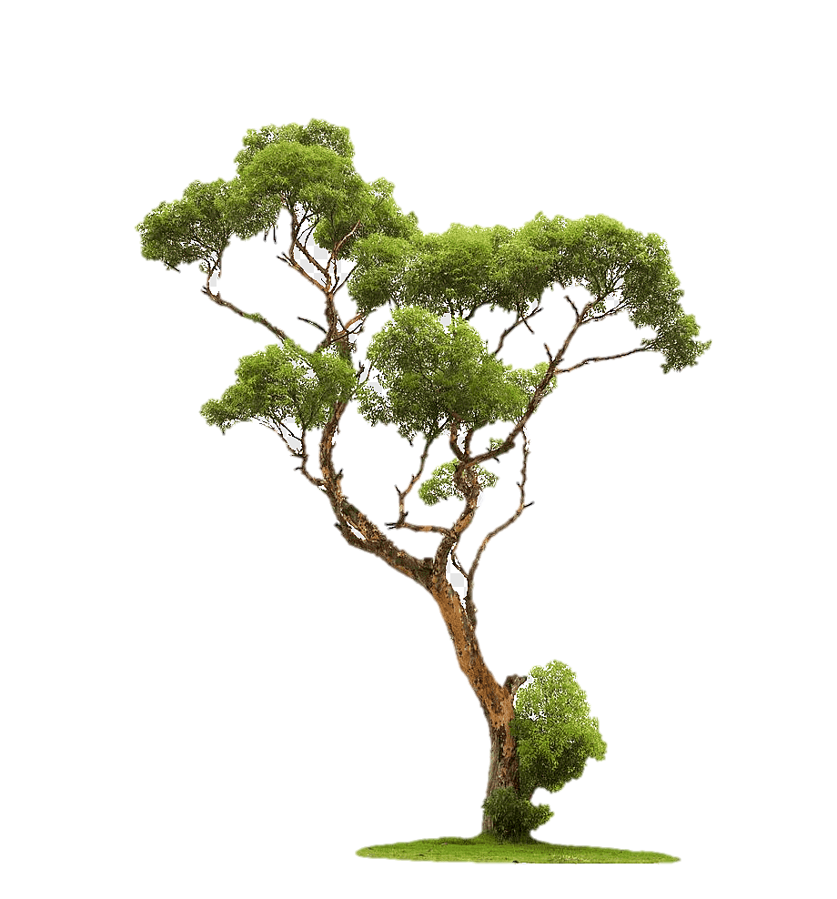
Thông tin nhóm
STT | Họ và tên | Mã số sinh viên
1 | Nguyễn Tấn Phát | 20127588
2 | Lê Ngọc Tường | 20127383
3 | Nguyễn Tư Duy | 20127484
-- NHÓM 10 --

Slide 3





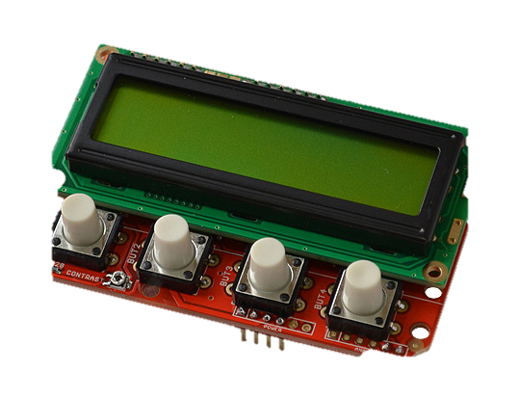
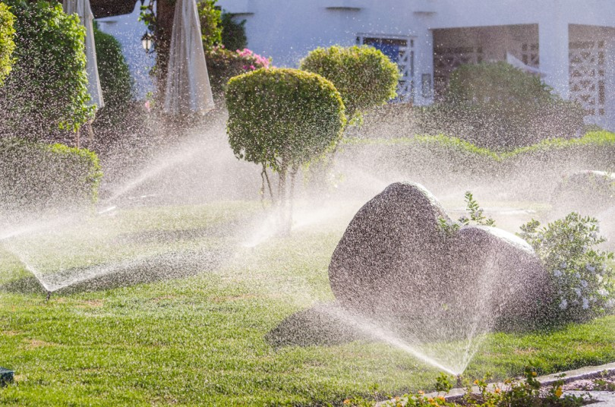
1. Mô tả sản phẩm
Tên sản phẩm: Hệ thống tưới cây IoT
Dựa vào thời gian, nhiệt độ, độ ẩm, độ sáng thì hệ thống sẽ tự động tưới nước cho cây với lượng nước phù hợp.
Có thể điều khiển trực tiếp hệ thống tưới bằng bảng điều khiển hoặc qua web/app. Lên lịch tưới hàng ngày, hàng tuần qua web.
Có nhiều chế độ tưới cây khác nhau như: nhỏ giọt, phun sương, xịt nhẹ, vừa, mạnh.
Đo độ pH – xác định xem đất có bị mặn / kiềm không? Thiếu những chất gì? Từ đó gợi ý phân bón thích hợp cho chủ nhà.
Có thể Theo dõi tình trạng phát triển của cây qua Camera, cho biết khi nào rau quả sẽ chín, hoa đâm chồi
Sử dụng web/app để xem các thông tin như nhiệt độ, độ ẩm, độ sáng, độ pH, hình ảnh, lượng nước đã tưới, thời gian tưới, lịch tưới.
Notes:
Phát

Slide 4
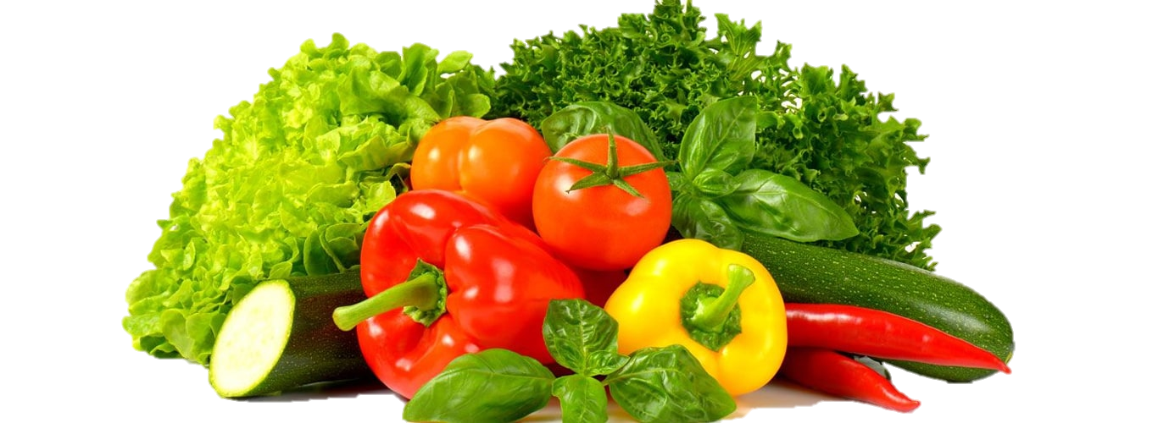

2. Lý do chọn đề tài
Do nhu cầu của con người về thực phẩm sạch ngày càng cao. Có thể là về vấn đề vệ sinh thực phẩm cụ thể là rau củ quả, do đó những sản phẩm nhà làm luôn được đánh giá cao về mức độ sạch sẽ
Vì vậy cần một hệ thống giúp con người có thể chăm sóc hoa hay cây cảnh mà không cần động tay chân quá nhiều, giúp quản lý và theo dõi tình trạng cây để có thể điều chỉnh, xử lý hợp lý.
Đối với những người bận bịu với công việc, không có thời gian chăm sóc thì đây là một giải pháp tuyệt vời
Notes:
Phát

Slide 5
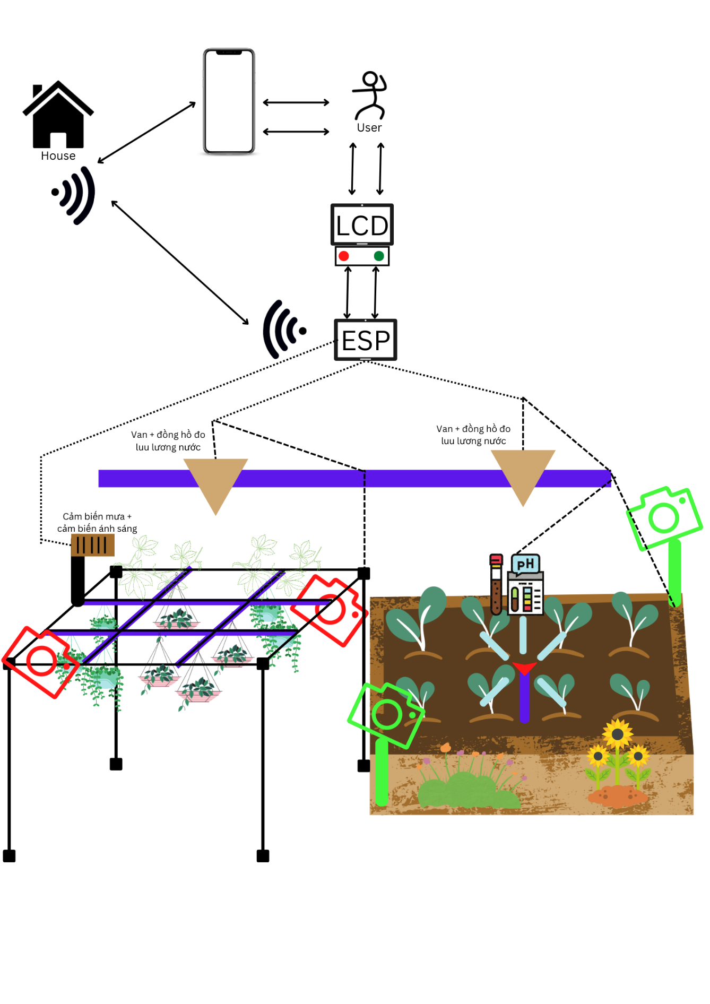
3.1 Bản phác thảo mô hình sản phẩm
Servo
Đồng hồ
Camera
Notes:
Duy

Slide 6
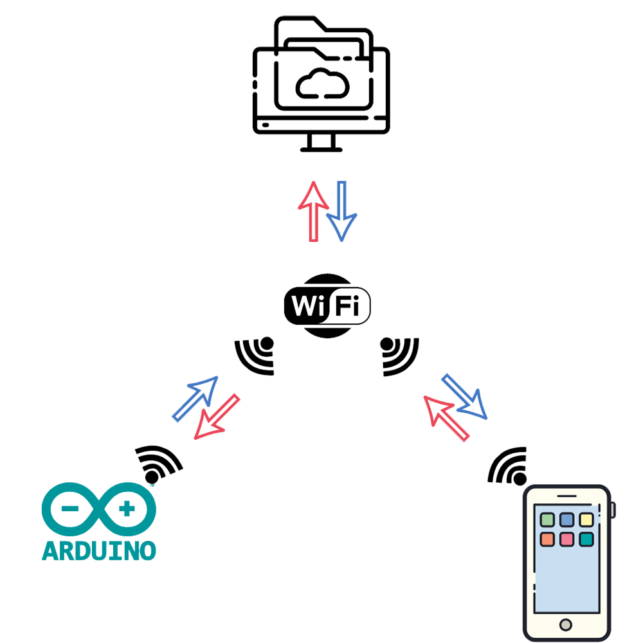
3.2 Data và cloud
Nhiệt độ, độ ẩm, độ sáng, độ pH 3 khung giờ hàng ngày.
Lịch tưới cây
Thời gian mưa:
Mưa bao nhiêu lần?
Mỗi lần kéo dài bao lâu?
Lượng nước đã tưới?
Thời gian tưới cây?
Hình ảnh của cây
Notes:
Duy

Slide 7
4. Danh sách thiết bị điện tử
STT | Tên thiết bị | Số lượng | Đơn giá | Thành tiền
1 | ESP8266 | 1 | 60,000đ | 60,000đ
2 | Breadboard | 1 | 23,500đ | 23,500đ
3 | Cáp nạp | 1 | 10,500đ | 10,500đ
4 | Dây điện | 20 | 14,000đ | 280,000đ
5 | Cảm biến nhiệt độ - độ ẩm | 1 | 30,000đ | 30,000đ
6 | Cảm biến photoresistor | 1 | 15,000đ | 15,000đ
7 | Cảm biến độ pH | 1 | 289,467đ | 289,467đ
8 | Cảm biến mưa | 1 | 25,000đ | 25,000đ
9 | Camera | 2 – 4 | 154,000đ | 308,000đ – 616,000 đ
10 | Servo | 4 | 35,000đ | 140,000đ
11 | LCD | 1 | 37,000đ | 37,000đ
12 | Đồng hồ đo lưu lượng nước K24 | 1 | 382,000đ | 382,000đ
Tổng |  | 35 – 37 |  | 1,600,467đ – 1,908,467đ
Notes:
Duy

Slide 8
5. Tổng quan về nội dung công việc
Nội dung | Công việc cụ thể
Xây dựng Website (Node-red) | Nhận thông số cảm biến từ ESP và hiển thị ra website
 | Nhận các thao tác của người dùng từ website và gửi về ESP
 | Xây dựng HomePage
 | Xây dựng Page: vườn rau
 | Xây dựng Page: giàn hoa
Thiết kế mạch | Cảm biến nhiệt độ - độ ẩm, photoresistor, pH, mưa
 | LCD, button, camera
 | Servo, đồng hồ đo lưu lượng nước
Code ESP | Kết nối với WiFi và Node-red
 | Chức năng: lấy các thông số môi trường (nhiệt độ, độ ẩm, photoresistor, pH, mưa), thời gian thực
 | Chức năng: lấy hình ảnh cây từ camera theo ngày
 | Chức năng: hiển thị thông số ra LCD
Notes:
Tường

Slide 9
6. Tổng kết: Lợi ích của hệ thống
Có hệ thống tưới thông minh thì mọi cây xanh trong khuôn viên sân vườn sẽ được cung cấp đầy đủ nước mỗi ngày, mang đến một không gian xanh hoàn hảo cho ngôi nhà của bạn.
Giúp bạn có một ban công thật đẹp với nhiều cây xanh và hoa lá mà không cần mất thời gian để tưới cho cây mỗi ngày.
Dù bạn trồng rau ở trong khuôn viên sân vườn, ở ban công hay là trên sân thượng, nếu có hệ thống tưới tự động sẽ giúp vườn rau của gia đình bạn phát triển tốt hơn, nhanh chóng cho thu hoạch để cung cấp nguồn rau xanh và sạch vào bữa ăn hàng ngày cho gia đình.
Tạo ra một môi trường mát mẻ với độ ẩm thích hợp, giúp hoa có điều kiện tốt nhất để sinh trưởng và hạn chế tối đa sự phát triển của mầm bệnh.
Với mục đích tưới đa dạng, hệ thống tưới cây IoT là một giải pháp lí tưởng, giúp cho khu vườn của bạn luôn luôn xanh đẹp - cho dù bạn trồng bất cứ loại cây gì.
Notes:
Tường

Slide 10
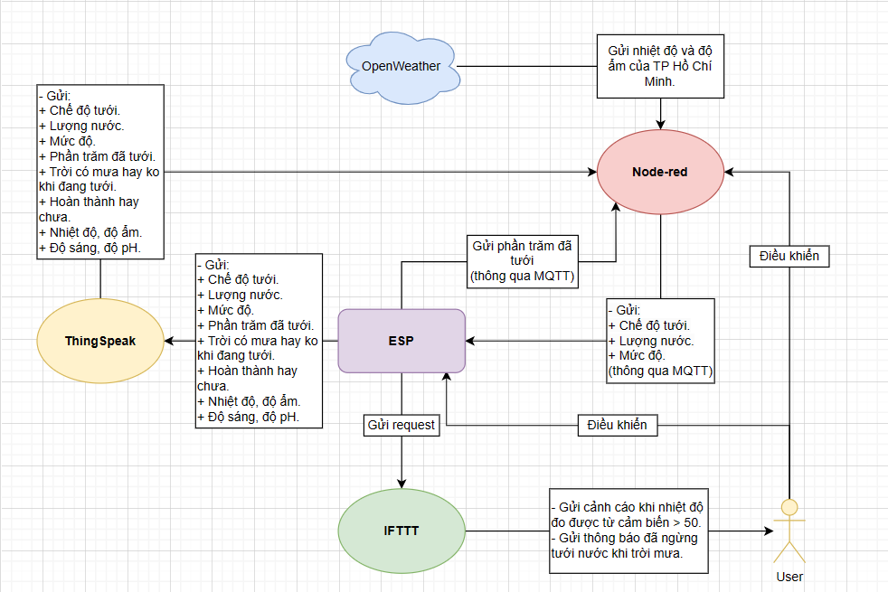
7. Tóm tắt Data Flow:
Notes:
Tường

Slide 11
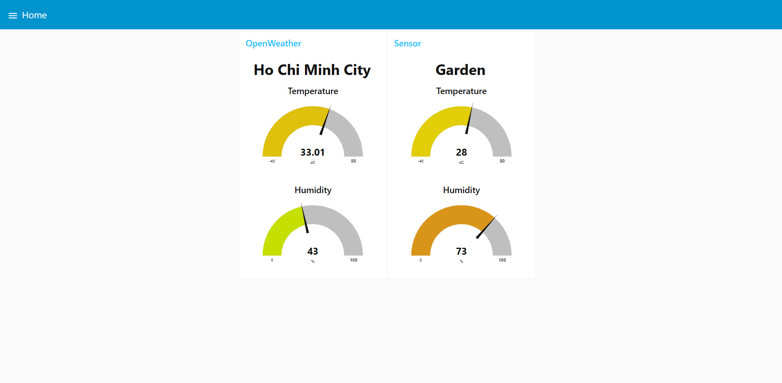
8. Web UI (node-red):
Notes:
Tường

Slide 12
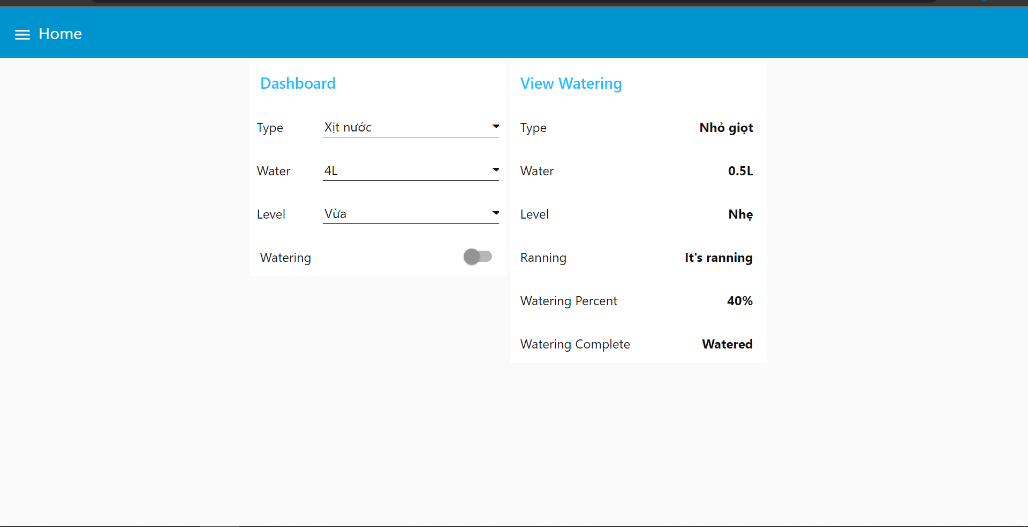
8. Web UI (node-red):
Notes:
Tường

Slide 13
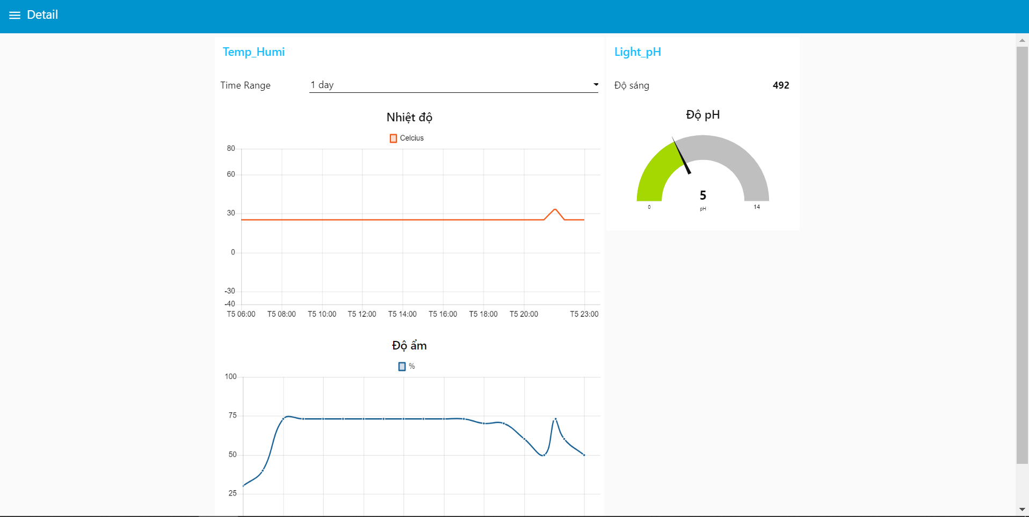
8. Web UI (node-red):
Notes:
Tường

Slide 14
8. Web UI (node-red):
Notes:
Tường

Slide 15
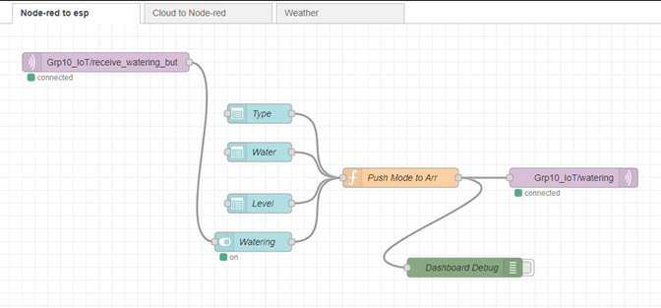
9. Flow (node-red):
Notes:
Tường

Slide 16
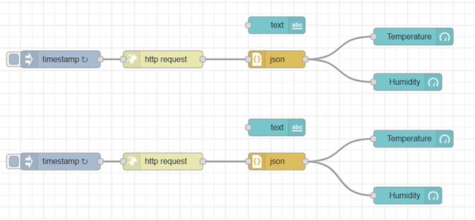
9. Flow (node-red):
Notes:
Tường

Slide 17
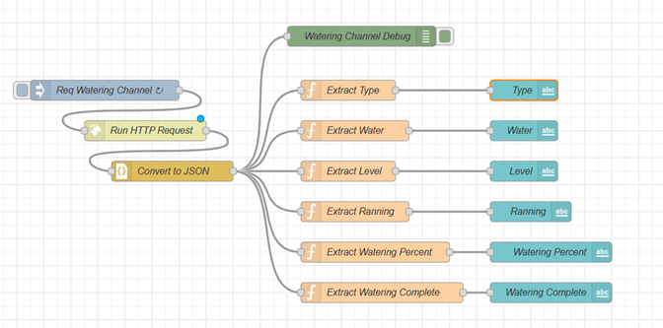
9. Flow (node-red):
Notes:
Tường

Slide 18
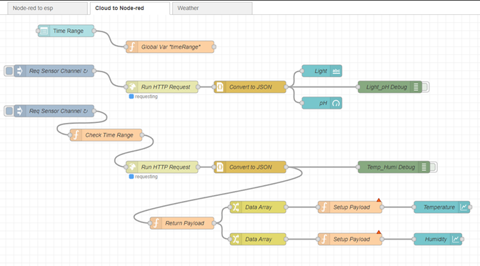
9. Flow (node-red):
Notes:
Tường

Slide 19
10. Tổng kết: hệ thống này dành cho ai?
Nhân viên văn phòng: Là người thường phải đi làm sớm và về muộn mỗi ngày, chính vì thế mà việc sắp sếp thời gian để tưới cho cây là điều rất khó.
Những người hay đi công tác, du lịch xa nhà: Nếu bạn vắng nhà khoảng vài ngày trong khi cây trong vườn không được tưới thì rất dễ xảy ra tình trạng cây bị khô héo và chết đi.
Những người sống trong biệt thự: Thường thì các biệt thự sẽ có diện tích sân vườn rất lớn, việc tưới cho khu vườn biệt thự vì thế sẽ mất rất nhiều thời gian, khi này lắp một hệ thống tưới thông minh là điều nên làm giúp tiết kiệm thời gian tưới cây mỗi ngày.
Người có sở thích trồng cây cảnh: Hệ thống tưới tự động sẽ cung cấp đầy đủ nước cho các chậu cây cảnh, giúp cây phát triển nhanh hơn và ngày càng xanh đẹp hơn.
Notes:
Tường

Slide 20
CẢM ƠN THẦY VÀ CÁC BẠN ĐÃ LẮNG NGHE
Nhóm: 10

